Slide 1
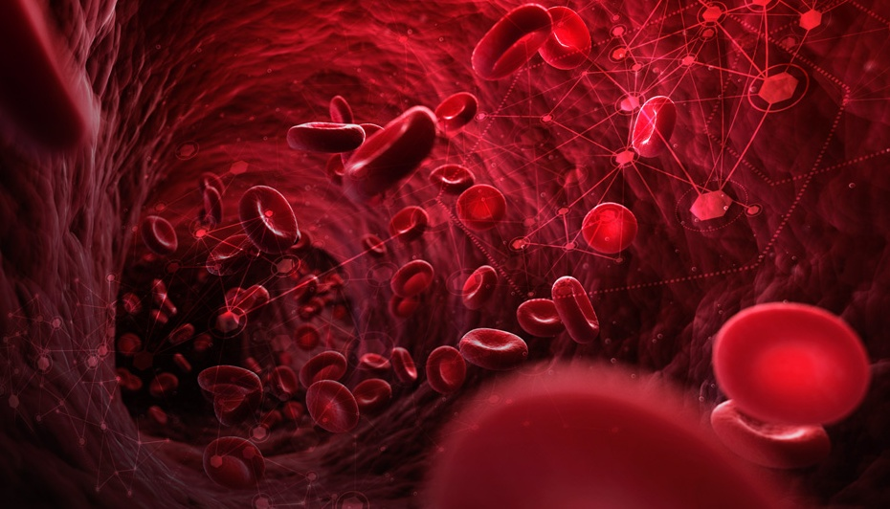
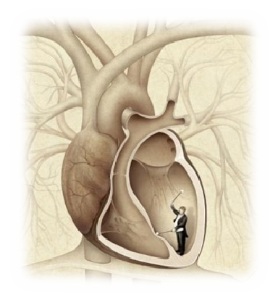
Беременность, искусственные клапаны
и антикоагулянтная терапия – развивающийся поиск для безопасного
и эффективного лечения
Е. М. Шифман

Slide 2
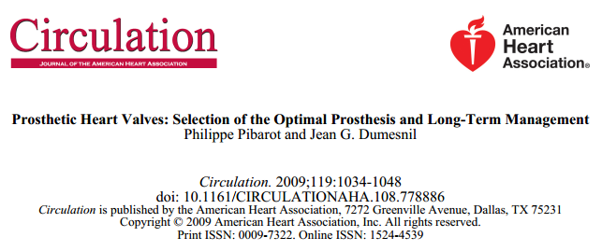
Искусственные клапаны сердца
Приблизительно 6000 женщин детородного возраста переносят операцию по установке искусственных клапанов сердца и нуждаются в пожизненной антикоагулянтной терапии для предупреждения тромбоэмболических осложнений.
Pibarot & Dumensil. Circulation 2009; 119:1034

Slide 3
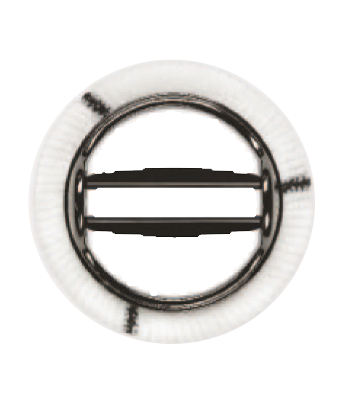
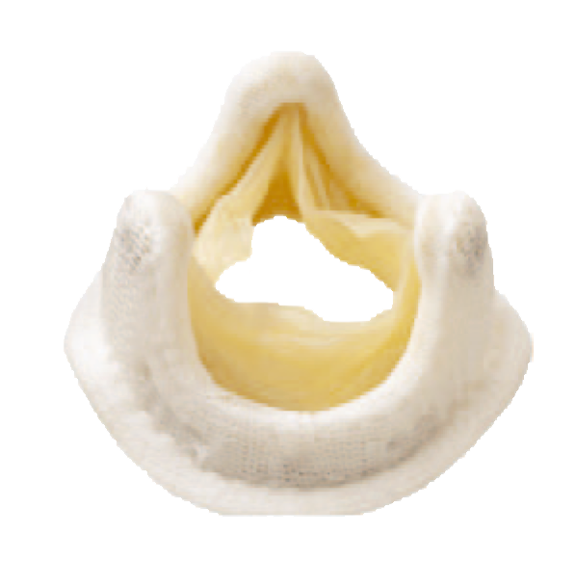
Искусственные клапаны сердца
Биопротезированные клапаны
Механические клапаны
Низкая частота тромбоэмболий.
Нет необходимости в приеме АК.
Уступает профиль гемодинамики.
Ограниченный срок эксплуатации.
Высокая частота тромбоэмболий.
Обязательный прием АК.
Улучшенная гемодинамика.
Длительный срок эксплуатации.
Pibarot & Dumensil. Circulation 2009; 119:1034

Slide 4
Изменения гомеостаза и системы коагуляции во время беременности
Нормальная беременность сопровождается изменениями гомеостаза, приводящим к состоянию гиперкоагуляции
для предупреждения возможного кровотечения или выкидыша.
Эти изменения могут длиться всю беременность и 6–8 недель после родов.
Приводят к 3–4 кратному увеличению артериальной
и 4–5 кратному увеличению венозной тромбоэмболии.
Беременность у женщин с механическими искусственными клапанами сердца несет высокий риск тромбоэмболических осложнений и требует эффективной антикоагулянтной терапии.

Slide 5


Искусственные клапаны сердца
и беременность
Наличие механического клапана само по себе противопоказание
к беременности.
Идеально для пациентки
с искусственным клапаном
не беременеть.
Наша обычная практика убедить женщину с механическим искусственным клапаном
не беременеть.
Если же они забеременели, предлагается прервать беременность.
T.Traill
A.H.James

Slide 6
Антикоагулянтная терапия у беременных женщин с механическими искусственными клапанами сердца
Нефракционированный гепарин (НГ)

Slide 7
Нефракционированный гепарин
Рекомендации руководства
АСС/АНА 2008
Продолженная в/в или п/к подобранная адекватная доза НГ между
6–12 нед. женщинам, которым решено прекратить прием варфарина (С).
Продолженная в/в или п/к подобранная доза НГ во время всей беременности после полного обследования (С).
Продолженная в/в 2–3 нед. перед плановым родоразрешением (С).
ESC 2011
Подобранная доза НГ после 36 нед. и между 6–12 нед., когда доза варфарина более 50 мг/л (IIa), когда доза варфарина менее 50 мг/л (IIb).
ACC
Подобранная доза НГ в течение всей беременности (Ia).
Подобранная доза НГ до 13 нед. (IA).
Мониторинг: доза, титров анналы до АЧТВ >2 х контроль.

Slide 8
Потенциальные причины
низкой эффективности НГ
Непредсказуемая биодоступность (изменчивое, не постоянное связывание с эндотелием, моноцитами и белками плазмы), приводящее к:
большей интер- и интра- изменчивости.
Короткий период полужизни (увеличенный почечный клиренс во время беременности) приводит к субтерапевтическом концентрациям.

Slide 9
Потенциальные причины
низкой эффективности НГ
Рекомендованные руководствами значения АЧТВ >2.0х контроль могут быть слишком низкими для пациентов
с механическими клапанами сердца (установлены для профилактики тромбоза глубоких вен
и эквивалентный ~0,4 МЕ гепарин/мл)

Slide 10
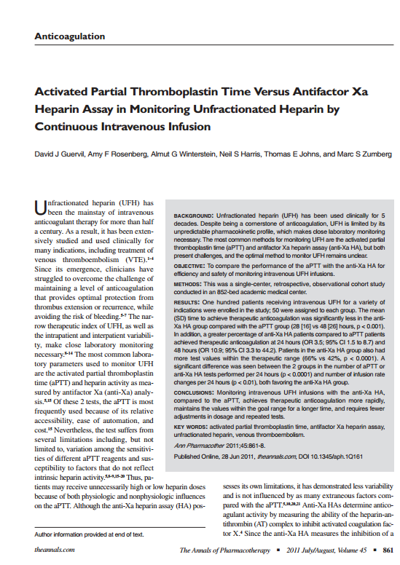
Мониторинг НГ у беременных женщин
с механическими клапанами сердца
Преимущества анти Xa
Анти Xa не подвержен влиянию внешних факторов, демонстрирует меньшую вариабельность.
Мониторирование НГ с анти-Ха приводит
к ускоренному достижению терапевтических доз АК,
более постоянным терапевтическим концентрациям
и меньшему количеству лабораторных тестов,
а так же меньшему числу смены доз.
Guervil D.J. et al. Ann. Pharmacotherapy 2011; 45:861.

Slide 11
Гепаринорезистентность во время беременности
Гепаринорезистентность: при потребности > 35.000 единиц НГ для достижения желаемого АЧТВ, которое притупляется, не смотря на терапевтическую дозу АК.
Обычно связана с наличием гепарин-связывающих протеинов.
Частая ситуация во время беременности вследствие значительного увеличения VIII фактора (до 104,2%).
Raschke R.A. et al. Obstet. Gynecol. 2004; 96:804.

Slide 12
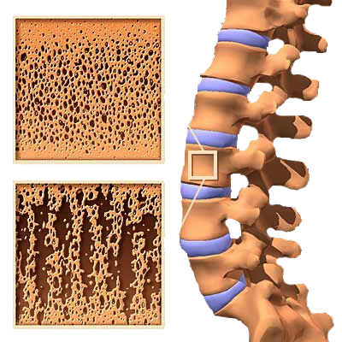
Гепарин-индуцированный остеопороз
во время беременности
Гепарин индуцирует множественные компрессионные переломы тел позвонков
(Wise, Hall. 1980)
Большие дозы гепарина приводили к развитию остеопороза.
(Griffiths 1984)
Гепарин приводит к развитию остеопороза
во время беременности
(Ziman 1986)
Гепарин приводит к остеопорозу
(Barbour 1994)

Slide 13
НГ для антикоагуляции у женщин
с механическими искусственными клапанами сердца
Резюме
Исследования у женщин с тромбогенными механическими клапанами сердца, преимущественно старого поколения, показали высокую частоту тромбоэмболических осложнений, включая клапанный тромбоз и материнскую смертность.
Мы располагаем малым количеством информации
о безопасности НГ у беременных женщин с новым поколением механических клапанов сердца.
Непрерывная в/в инфузия НГ обеспечивает более устойчивый эффект по сравнению с подкожным введением.

Slide 14
Антикоагулянтная терапия у беременных женщин с механическими искусственными клапанами сердца
Оральные антикоагулянты

Slide 15
Варфарин
Рекомендации руководства
Варфарин весь период беременности: AHA/ACC (C), ACCP (High risk, 2(C), ESC (>5 mg/d IIb, <5 mg/d IIa)
12–36 недель: АНА/АСС(С), АССP(1A),
ESC (>5mg/dIIa, <5mg/d IIb)
Мониторинг: МНО 2,5–3,5 (AHA/ACC)

Slide 16
Антикоагулянты для беременных женщин
с механическими клапанами сердца
Варфарин
В отличие от гепаринов, варфарин свободно проникает через плаценту и, таким образом, представляет риск для плода.
Прием варфарина в сроке между 6–12 нед. беременности
может привести к варфариновой фетопатии.

Slide 17
Антикоагулянтная терапия для беременных женщин с механическими искусственными клапанами сердца
Варфариновая фетопатия
Варфариновая эмбриопатия: Гипоплазия кости носа
и точечная хондродисплазия.
Множественные пороки развития ЦНС (1%) и потеря плода
(во время беременности > 30%)

Slide 18
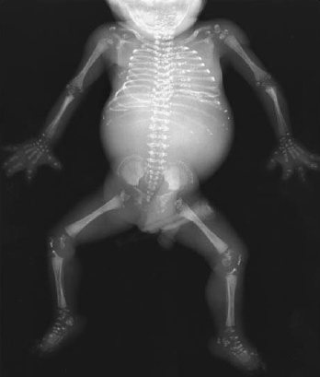
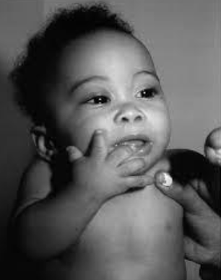
Варфариновая эмбриопатия
Точечная хондродисплазия, группа нарушений, характеризующаяся
поражением эпифизов, что воздействует на рост длинных костей
(плечи, бедра, пальцы) и может привести к обезображиванию суставов

Slide 19
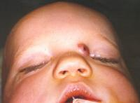
Варфариновая эмбриопатия
Мальформация носа

Slide 20
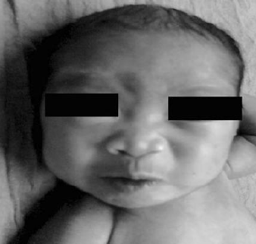
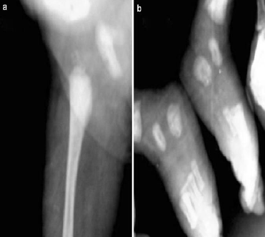
Фетотоксичность при приеме варфарина
Варфарин 2–3 мг/d
Вдавленная спинка носа
Mehandiratta et al. Arch.Gynecol. Obstr. 2010;282:335–337

Slide 21
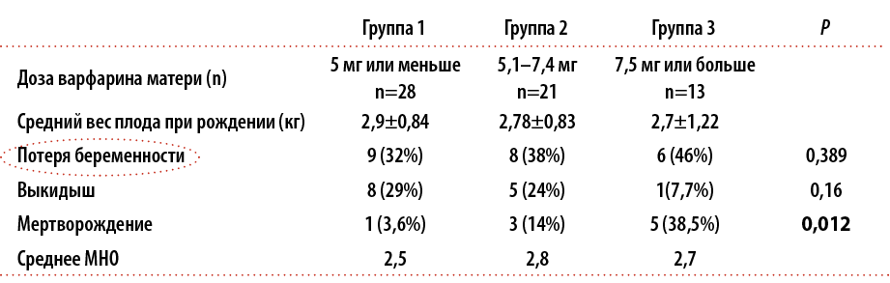
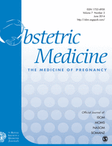
Влияние доз варфарина на исход у матери
и плода у беременных женщин
с искусственными клапанами сердца
Доза варфарина у матери и исход у плода
Риск варфариновой эмбриопатии был 12% и присутствовал независимо от дозы варфарина, которую получала мать
* Выделенные показатели достоверны
Soma Pillay P. et al. Obstet. Med. 2011;4:24-7

Slide 22
Варфарин в лечении женщин
с механическими клапанами сердца
во время беременности
Резюме
Эффективен для профилактики тромбоэмболических осложнений.
Сопровождается высоким риском потери плода (>30%).
Сопровождается от небольшого до умеренного риска варфариновой эмбриопатии (3–8% живых новорожденных).
Кровотечение как осложнение терапии варфарином ~ 3%.
Риск со стороны плода вероятно выше при дозе >5 мг/d.
Тем не менее, безопасность плода не может быть гарантирована и дозой <5 мг/d

Slide 23
Антикоагулянтная терапия у женщин
с механическими искусственными клапанами сердца
Низкомолекулярный гепарин

Slide 24
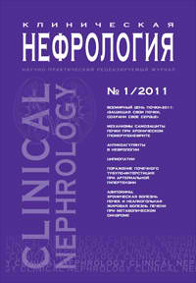

Серьезным преимуществом НМГ является сравнительно малый риск развития геморрагических осложнений при равной с НГ антитромботической активности.
Это обусловлено их меньшей способностью связываться
с тромбоцитами, а следовательно, ингибировать их функцию
и отсутствием влияния на сосудистую проницаемость.
    Козловская Н.Л. Низкомолекулярные гепарина в практике нефролога.
    Клиническая нефрология. 2011;1:15-22.

Slide 25
Низкомолекулярный гепарин
НМГ как и НГ не проникает через плаценту.
Превосходная абсорбция и биодоступность (90% против 10%).
Период полужизни в два-четыре раза превышает аналогичный показатель НГ.
Не связывается с белками плазмы и за счет этого обеспечивает более предсказуемый и стабильный биологический ответ.
Ниже риск степении и гепарин-индуцированной тромбоцитопении.

Slide 26
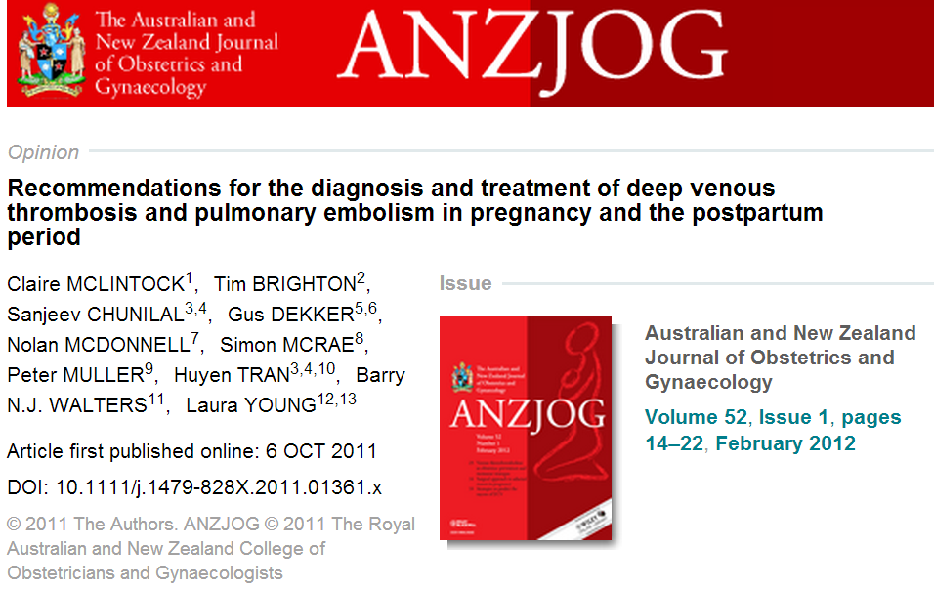
Рекомендации по диагностике и лечению тромбоза глубоких вен и тромбоэмболии легочной артерии во время беременности и в послеродовом периоде

Slide 27
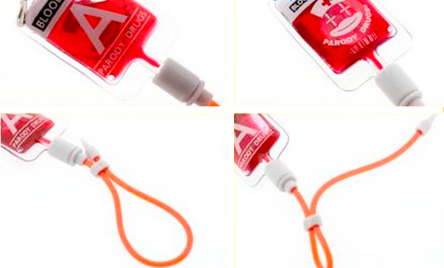
При введении НМГ в настоящее время нет рекомендаций по целевому уровню анти-Xa или доз НМГ.
Антикоагуляционную терапию следует проводить до окончания беременности и хотя бы еще 6 недель после родов в случае развития проксимального тромбоза глубоких вен или легочной тромбоэмболии во время беременности.

Slide 28
Низкомолекулярный гепарин
Рекомендации руководства
В течение всей беременности: AHA/ACC(C), ACCP (1A).
6–12 недель: AHA/ACC (C), ACCP (1A), ESC (IIa).
36 недель до 36 часов до родов: ESC (I).

Slide 29
Низкомолекулярный гепарин
Рекомендации руководства
Мониторинг
Все рекомендуют пик анти-Ха.
AHA/ACC 0,7-1,2 МЕ/мл.
ACCP 0,35-0,70 МЕ/мл.
ESC 0,8-1,2 МЕ/мл.

Slide 30
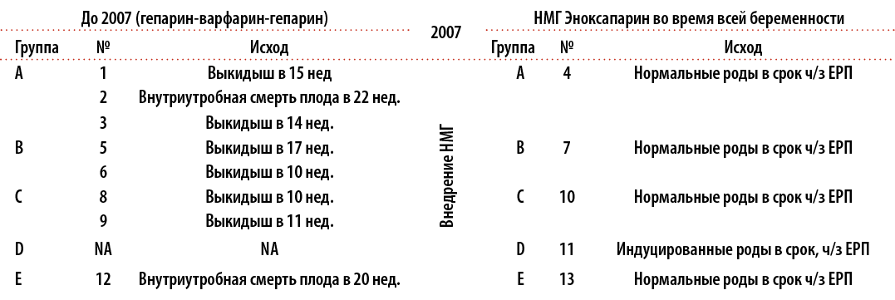
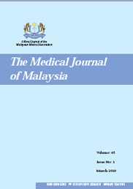
Исход беременности у женщин
с механическими искусственными клапанами сердца на варфарине и НМГ
Исход всех беременностей до и после внедрения НМГ для механических искусственных клапанов сердца в 2007
11 беременностей на варфарине и 5 беременностей на НМГ, проведенных на основании пикового уровня и уровня плато анти-Ха у одних и тех же 5 беременных.
Valayatham V. et al. Med. J. Malaysia 2012; 67:591

Slide 31
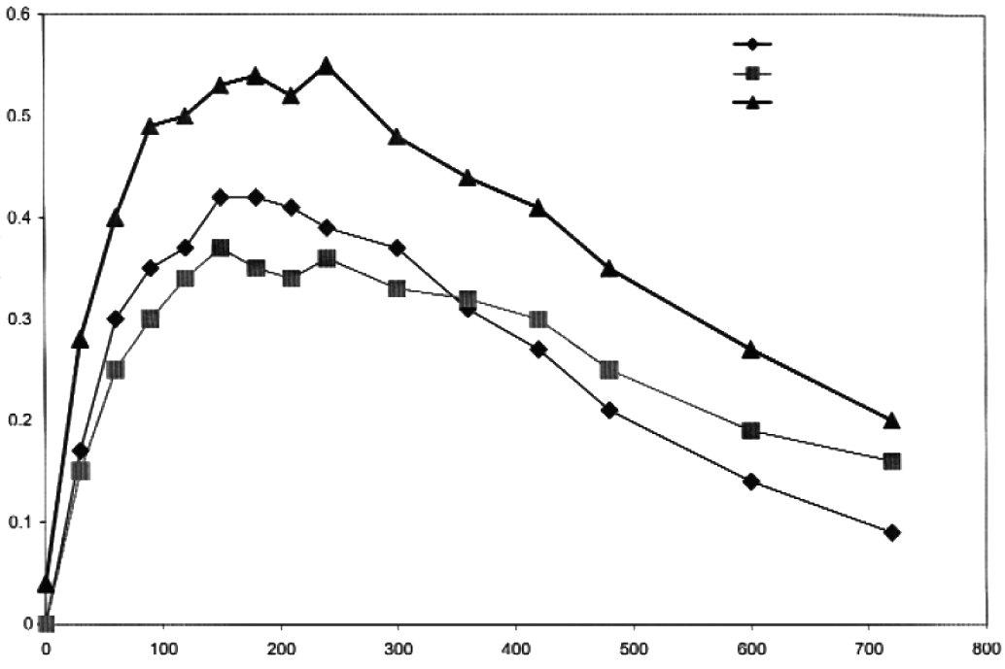
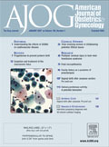
Изменения фармакокинетики НМГ
во время беременности
12–15 нед.
30–33 нед.
После родов
концентрация
Время (мин)
Средняя активность фактора анти-Ха после подкожного введения 40 мг эноксапарина натрия (4000Е) на ранних сроках беременности, на поздних сроках беременности
и после родов у одних и тех же 13 женщин.
Casele H.L. et al. Am. J. Obstet. Gynecol. 1999; 181:1113

Slide 32

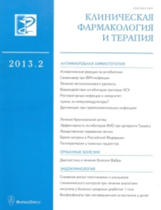

Низкомолекулярный гепарин
В отличие от низкомолекулярных лекарственных веществ, точно скопировать биологический препарат невозможно, что связано со сложностью его строения и процесса производства, поэтому в Европе воспроизведенные биологические лекарственные средства называют
не дженериками, а биоаналогами (biosimilar drugs,
в США – follow-on biological products).
Этот термин предполагает, что воспроизведенный препарат похож на оригинальный, но не является его точной копией.
Биоаналоги. низкомолекулярных гепаринов: сходство в обмен на эффективность?
От редакции. Клиническая фармакология и терапия, 2012,21(3)

Slide 33
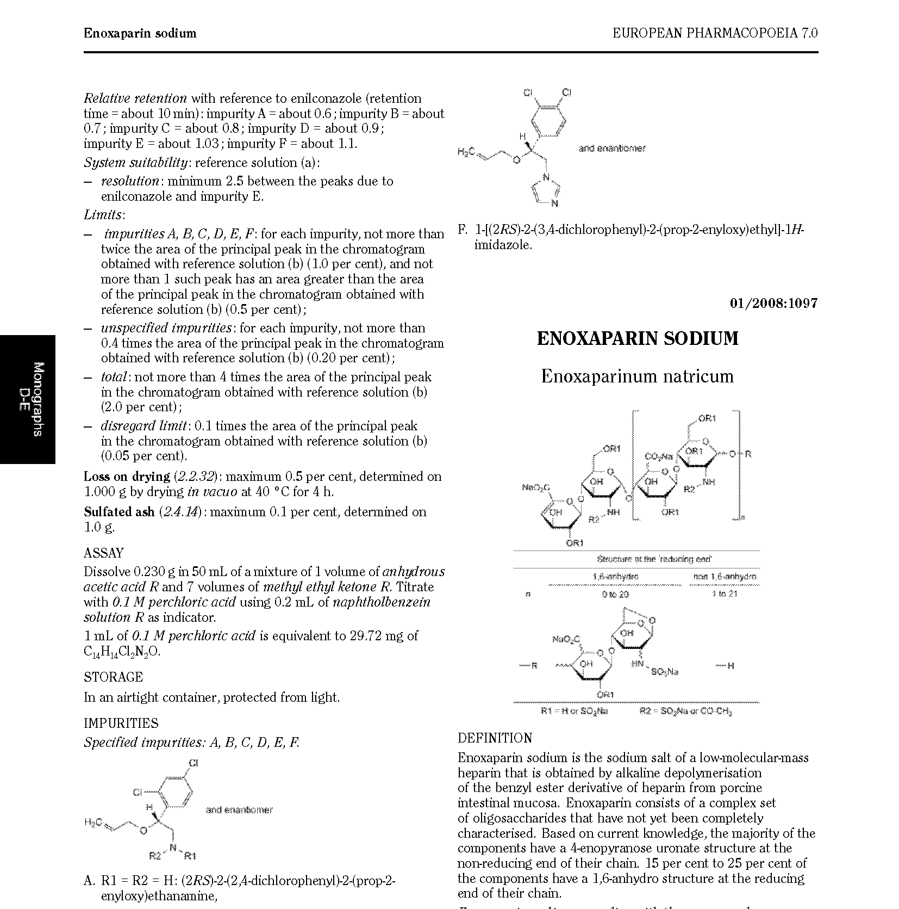
Биологические препараты и биоаналоги
Сложность строения биологических препаратов - IV
ЕВРОПЕЙСКАЯ ФАРМАКОПЕЯ
Эноксапарин образован сложным набором олигосахаридов, некоторые из которых еще до конца не определены.
Notes:
Кроме того, для биологических препаратов характерна высокая сложность структуры действующего вещества. Фактически, только живые организмы способны воспроизводить структуры такого уровня. Но их сложность, а также способ их производства может привести к ощутимым различиям в структуре молекул одних и тех же действующих веществ, даже в пределах разных серий одного препарата. Поэтому, для многих биопрепаратов, поскольку их структура еще не может быть определена, очень важную роль играет постоянство процесса производства.
Так, например, текущая редакция Европейской Фармакопеи прямо указывает, что на сегодняшний день состав низкомолекулярного гепарина еще окончательно не установлен. В частности, до конца не известен состав фракции олигосахаридов, состоящих из более чем 13 сахаров. При этом, в общей структуре данная фракция составляет не менее 30%. Поэтому здесь трудно говорить об идентичности биоаналога, если структура оригинального препарата еще до конца не изучена.
В связи с этим, можно говорить о том, что разные препараты низкомолекулярных гепаринов, ввиду такой своей природной гетерогенности, могут значительно отличаться по степени выраженности антитромботического эффекта.

Slide 34
Низкомолекулярный гепарин
...изучение только фармакокинетических
и фармакодинамических параметров, совпадающих единственное биологическое свойство НМГ,
такое как анти-Xа активность, недостаточно
для подтверждения терапевтической эквивалентности оригинального препарата и его биоаналога.
Биоаналоги. низкомолекулярных гепаринов: сходство в обмен на эффективность?
От редакции. Клиническая фармакология и терапия, 2012,21(3)

Slide 35
Биологические препараты и биоаналоги
Качественная дифференциация - I
Препарат и его копии отличаются по распределению молекулярной массы.
Незначительные изменения на любой из стадий производства ведут к значительным изменениям в структуре молекулы действующего вещества, а значит и к изменению его клинических свойств.
Клексан
W.P. Jeske, J. Walenga. Dependent Variations in the Anticoagulant & Protamine Sulfate Neutralization Profiles of Generic Copies of Enoxaparin. Poster. ASH Dec 2006
Notes:
35
Еще один подход к анализу состава действующих веществ – изучение распределения молекулярной массы эноксапаринов разных производителей. Были обнаружены небольшие различия между биоаналогами и оригинальным препаратом, которые не выходили за рамки спецификаций оригинального эноксапарина.
Тем не менее, определяется существенная вариабельность при анализе разных партий одного препарата (3 партии Кутенокса), что может подвергнуть сомнению предсказуемость и воспроизводимость его терапевтических эффектов.

Slide 36
Низкомолекулярный гепарин
Решение FDA о регистрации биоаналога эноксапарина
на основании упрощенной процедуры отличается
от подходов Европейского агентства по лекарствам и ВОЗ.
По мнению Европейского агентства по лекарствам
и Всемирной организации здравоохранения НМГ представляют собой слишком сложные биологические молекулы, поэтому их копии нельзя регистрировать
на основании упрошенной процедуры, которая может использоваться в случае небольших синтетических молекул
Биоаналоги. низкомолекулярных гепаринов: сходство в обмен на эффективность?
От редакции. Клиническая фармакология и терапия, 2012, 21(3)

Slide 37
НМГ в лечении беременных женщин
с механическими искусственными клапанами сердца
Резюме
НМГ эффективны для профилактики тромбоэмболических осложнений у беременных женщин с новым поколением механических искусственных клапанов сердца.
Применение НМГ сопряжено с допустимой частотой такого осложнения как кровотечение.
Применение НМГ требует очень тщательного наблюдения
и возможности безотлагательного контроля уровней анти-Ха.
Рекомендованные руководствами пиковые уровни анти-Ха часто обеспечивают только субтерапевтические уровни плато.

Slide 38

Спасибо за внимание!

